Slide 1
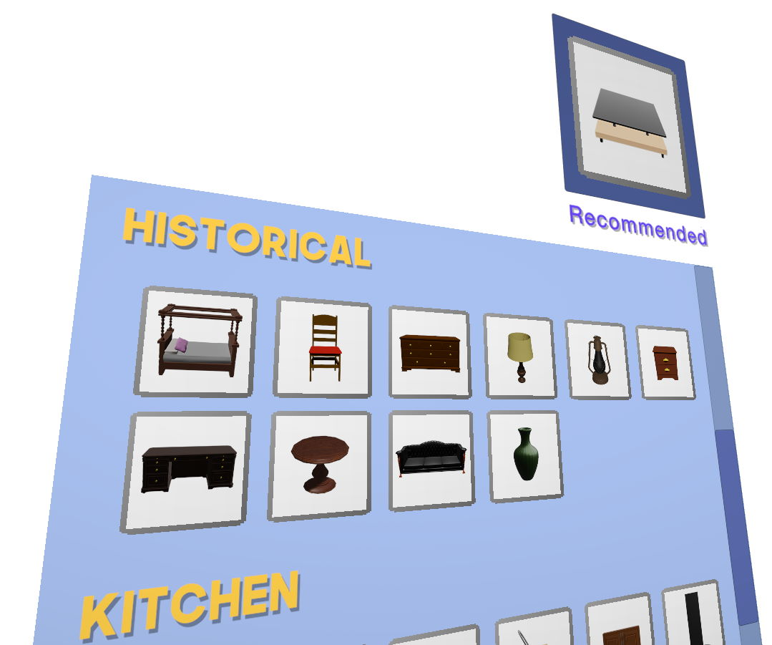
Algoritmus doporučení
Zprostředkovaný Unity ML-Agents

Slide 2
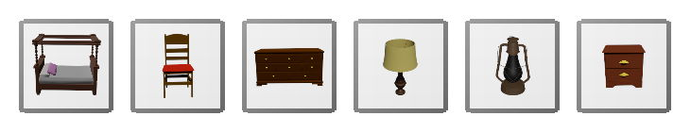
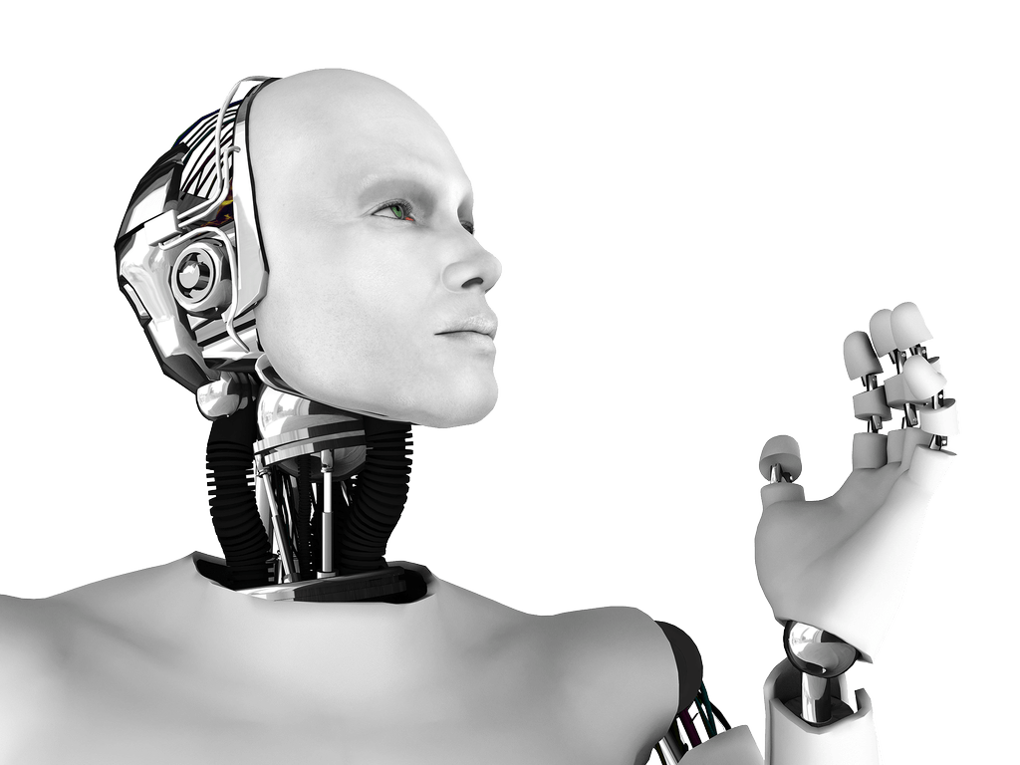
Cíl
Vybraná položka
Seznam položek
Umělá Inteligence

Slide 3
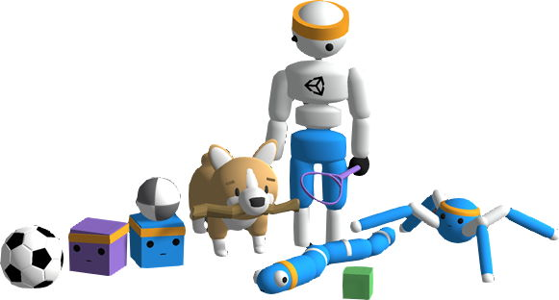

Technologie
Unity Game Engine
Unity ML-Agents Toolkit

Slide 4
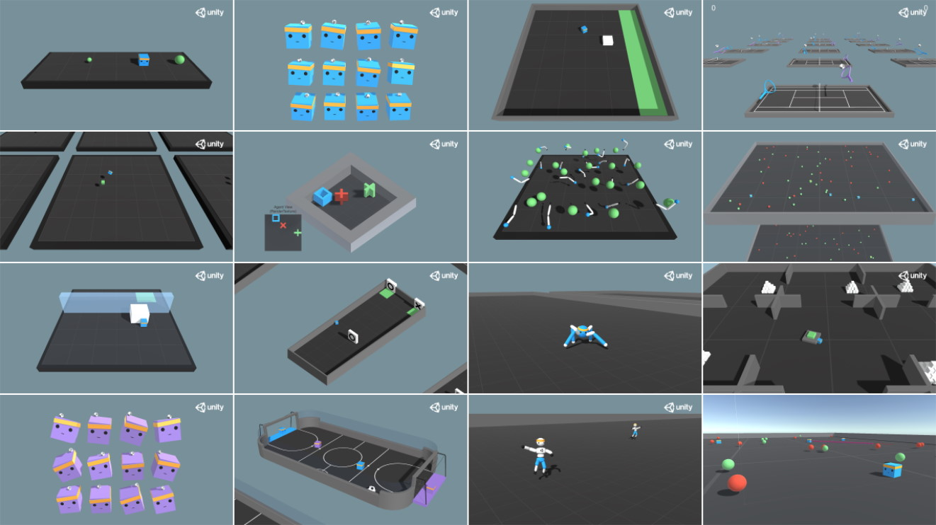
ML-Agents
Využití Unity pro trénování UI
Open-Source
Běží externě, Python

Slide 5
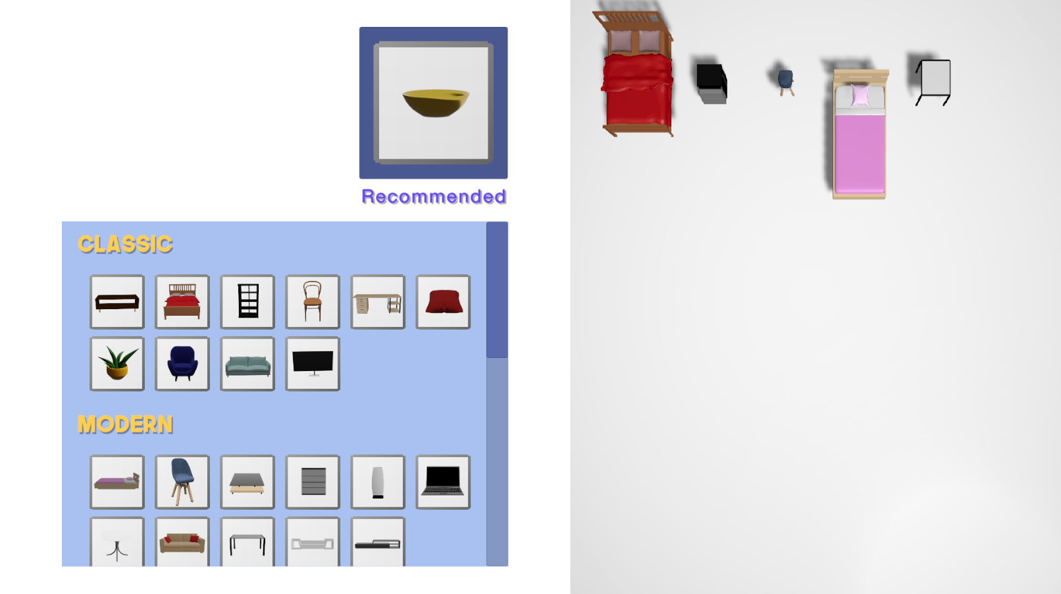
Vzhled projektu

Slide 6
Projekt v akci

Slide 7
Výsledky
- Nejlepší výsledky při střídání voleb UI a uživatele
- Pouze volit volbu UI nemá nejlepší výsledky

Slide 8
Děkujeme za pozornost

Slide 9
Zdroje
AI movie, Robot Thinking, bots and robots png. Klipartz [online]. [cit. 2021-12-11]. Dostupné z: https://www.klipartz.com/en/sticker-png-xuced
Unity ML-Agents Toolkit. GitHub [online]. GitHub, c2021 [cit. 2021-12-11]. Dostupné z: https://github.com/Unity-Technologies/ml-agents
Unity ML agents at a glance. Mark Saroufim [online]. [cit. 2021-12-11]. Dostupné z: https://marksaroufim.medium.com/building-your-own-game-simulations-for-reinforcement-learning-with-unity-ml-agents-a-code-deep-e69a7bbc601e
UNITY LOGO. 1000 logos [online]. 1000logos.net, c2016-2021 [cit. 2021-12-12]. Dostupné z: https://1000logos.net/unity-logo/
s

